Slide 1
INTEGERS

Slide 2
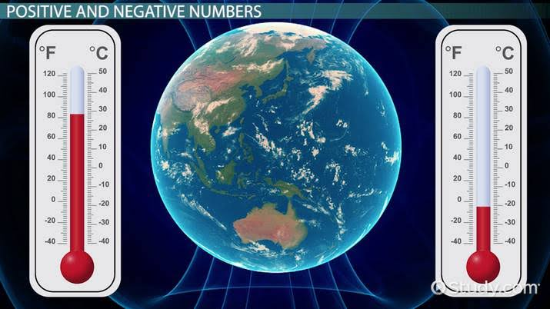

Slide 6
